Slide 1
«Программирование на языке Python. Уровень 2. «Продвинутый курс»
Направление «Курсы и комплексные программы по Python»,
40 ак.час.

Slide 2
Модуль. Наследование
(4 ак. ч.)
Принцип утиной типизации.
Понятия базового класса и производного класса.
Функция isinstance и ее применение.
Практикум: Создание производного класса, применение экземпляров базового и производного класса.

Slide 3
На прошлом занятии:
Класс — тип данных описывающий объект
Объект — тип данных, экземпляр класса
Метод объекта — сообщение, с помощью которого объекты общаются друг с другом
Атрибут объекта — хранилище текущего состояния объекта
Свойство объекта — интерфейс доступа к атрибутам объекта
Класс — самостоятельный тип. Может иметь свои методы и атрибуты

Slide 4
Класс
Класс как контейнер
class Point:
x = 7
y = 4

Slide 5
Класс
Класс как контейнер
Похоже на словарик?
class Point:
x = 7
y = 4
Point
x
y
7
4

Slide 6
Класс
Класс как контейнер
class Point:
x = 7
y = 4
Point
# Читаем
print(Point.x)
7
x
y
7
4

Slide 7
Класс
Класс как контейнер
class Point:
x = 7
y = 4
Point
# Читаем
print(Point.x)
x
y
11
4
# Записываем
Point.x = 11

Slide 8
Класс
Класс как контейнер
class Point:
x = 7
y = 4
Point
# Читаем
print(Point.x)
x
y
11
4
# Записываем
Point.x = 11
# Снова читаем
print(Point.x)
11

Slide 9
Класс
Класс как контейнер
class Point:
x = 7
y = 4
Point
Point
x
y
x
y
z
7
4
11
4
12
# Создаем новую
Point.z = 12
# Читаем
print(Point.z)
12

Slide 10
Класс
Объекты из класса
Point
x
y
class Point:
x = 7
y = 4
# Создадим несколько объектов-точек
point1 = Point()
point2 = Point()
print(point1.x) # 7
print(point2.x) # 7
7
4
point1
point2
x
y
x
y
7
4
7
4

Slide 11
Класс
Объекты из класса
Point
x
y
class Point:
x = 7
y = 4
# Создадим несколько объектов-точек
point1 = Point()
point2 = Point()
7
4
point1
point2
point1.x = 10
print(point1.x) # ???
print(point2.x) # ???
x
y
x
y
?
10
4
7
4

Slide 12
Класс
Объекты из класса
Point
x
y
class Point:
x = 7
y = 4
# Создадим несколько объектов-точек
point1 = Point()
point2 = Point()
7
4
point1
point2
point1.x = 10
print(point1.x) # 10
print(point2.x) # 7
x
y
x
y
10
4
7
4

Slide 13
Класс
Объекты из класса
Point
x
y
class Point:
x = 7
y = 4
# Создадим несколько объектов-точек
point1 = Point()
point2 = Point()
-15
4
point1
point2
point1.x = 10
Point.x = -15
x
y
x
y
?
10
4
???
4
print(point1.x) # ???
print(point2.x) # ???

Slide 14
Класс
Объекты из класса
Point
x
y
class Point:
x = 7
y = 4
# Создадим несколько объектов-точек
point1 = Point()
point2 = Point()
-15
4
point1
point2
point1.x = 10
Point.x = -15
x
y
x
y
10
4
4
print(point1.x) # 10
print(point2.x) # -15

Slide 15
Класс
Объекты из класса
Point
x
y
class Point:
x = 7
y = 4
point1 = Point()
print(point1.x) # 7
7
4
point1
x
y

Slide 16
Класс
Объекты из класса
Point
x
y
class Point:
x = 7
y = 4
point1 = Point()
print(point1.x) # 7
point1.x = 10
7
4
point1
x
y
10

Slide 17
Класс
Объекты из класса
Point
x
y
class Point:
x = 7
y = 4
point1 = Point()
print(point1.x) # 7
point1.x = 10
point1.y = -8
7
4
point1
x
y
10
-8

Slide 18
Класс
Конструктор класса
class Point:
x = 7
y = 4
point1 = Point()
point1.x = 10
point1.y = -8
class Point:
def __init__(self, x, y):
self.x = x
self.y = y
point1 = Point(10, -8)
print(point1.x) # 10
print(point1.y) # -8

Slide 19
Класс
Конструктор класса
Point
class Point:
def __init__(self, x, y):
self.x = x
self.y = y
point1 = Point(10, -8)
point2 = Point(12, 5)
конструктор
point1
point2
x
y
x
y
10
-8
12
5

Slide 20
Класс
Пользовательский тип данных
class Point:
def __init__(self, x, y):
self.x = x
self.y = y
point1 = Point(10, -8)
point2 = Point(12, 5)
print(type(point1)) # <class 'Point'>
print(type(point2)) # <class 'Point'>

Slide 21
Класс
Пользовательский тип данных
class Point:
def __init__(self, x, y):
self.x = x
self.y = y
point1 = Point(10, -8)
point2 = Point(12, 5)
print(type(point1)) # <class 'Point'>
print(type(point2)) # <class 'Point'>
class dict:
...
my_dict = {} # my_dict = dict()
class list:
...
my_list = [] # my_dict = list()

Slide 22
Класс
__str__ __repr__
class Point:
def __init__(self, x, y):
self.__x = x
self.__y = y
def __str__(self): return f'Точка : {self.__x}, {self.__y}'

Slide 23
Класс
Геттеры-сеттеры
class Point:
def __init__(self, x, y):
self.__x = x
self.__y = y
def get_coords(self): return self.__x, self.__y def set_coords(self, x, y): self.__x = x self.__y = y
A = Point(1, 2) print(A.get_coords())
A.set_coords(3, 4)
print(A.get_coords())
public
protected
private

Slide 24
Класс
Геттер (property)
class Point:
def __init__(self, x, y):
self.__x = x
self.__y = y
def get_coords(self): return self.__x, self.__y
coords = property(get_coords)
A = Point(1, 2)
print(A.coords)
public
protected
private

Slide 25
Класс
Геттер+сеттер (property)
class Point:
def __init__(self, x, y):
self.__x = x
self.__y = y
def get_coords(self): return self.__x, self.__y
def set_coords(self, x, y): self.__x = x self.__y = y
coords = property(get_coords,set_coords)
A = Point(1, 2)
A.coords(3, 4)
print(A.coords)
public
protected
private

Slide 26
Класс
Геттер+сеттер (@property)
class Point:
def __init__(self, x, y):
self.__x = x
self.__y = y
@property def x(self): return self.__x @x.setter def x(self, x): self.__x = x A = Point(1, 2) A.x = 5 print(A.x)
public
protected
private

Slide 27
Класс @dataclass
from dataclasses import dataclass @dataclass class Point: x: int y: int
Вычисляемые свойства
__post_init__
def __post_init__(self): print(self.x,self.y) self.length = (self.x ** 2 + self.y ** 2) ** 0.5

Slide 28
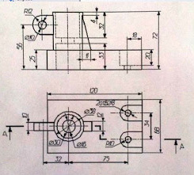
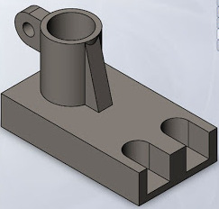
Основы ООП
Объектно-ориентрованное программирование (ООП) — методология программирования, основанная на представлении программы в виде совокупности объектов, каждый из которых является экземпляром определенного класса.
Класс- чертеж для объекта
Объекты - “детали” создаваемые на основании класса (Чертежа”)

Slide 29
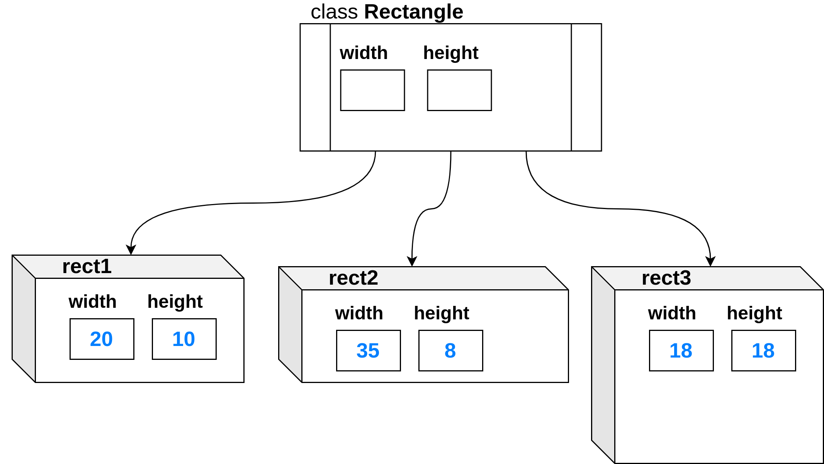
Основы ООП

Slide 30




Мини-практика
План:
Смотрим задание на github’е “Module-1/practice/points/”
Выполняем первую задачу 01_distance.py
Отрабатываем новые инструменты
Спрашиваем
distance
point2
point1

Slide 31
Класс
Список объектов
class Point:
def __init__(self, x, y):
self.x = x
self.y = y
points = []
point1 = Point(1, -8)
points.append(point1)
point2 = Point(6, 5)
points.append(point2)
print(points)

Slide 32
Класс
Список объектов
class Point:
def __init__(self, x, y):
self.x = x
self.y = y
points = []
point1 = Point(1, -8)
points.append(point1)
point2 = Point(6, 5)
points.append(point2)
print(points)
class Point:
def __init__(self, x, y):
self.x = x
self.y = y
points = [Point(1, -8), Point(6, 5)]
print(points)

Slide 33
Модуль 2. Наследование
(4 ак. ч.)
Принцип утиной типизации.
Понятия базового класса и производного класса.
Функция isinstance и ее применение.
Практикум: Создание производного класса, применение экземпляров базового и производного класса.

Slide 34
Наследование
Наследование – одно из фундаментальных понятий ООП.
Класс может быть производным от другого класса. При этом он и его объекты наследуют все свойства родительского класса.
class Bird(): # базовый
def fly(self):
print("летит")
class Duck(Bird): # производный
def quack(self):
print('кря!')
Bird – это базовый (родительский, базовый, parent) класс
Duck – это производный (child, inherited) класс

Slide 35
class Swimmer():
def swim(self):
print("плывёт")
class Bird():
def fly(self):
print("летит")
class Crow(Bird):
def caw(self):
print('кар!')
class Duck(Bird, Swimmer):
def quack(self):
print('кря!')
d = Duck()
c = Crow()
d.fly()
c.fly()
d.swim()
c.swim() # Не получится!
d.quack()
c.caw()
c.quack() # Не получится!

Slide 36
duck typing
В основе лежит принцип "Если это выглядит как утка, плавает как утка и крякает как утка, то это, вероятно, и есть утка."
Идея в том, что объекты необязательно должны быть унаследованы от одного класса, чтобы иметь общий контекст (интерфейс). В языке python им достаточно иметь нужные методы и атрибуты с одинаковыми названиями и аналогичным поведением.
В следующем примере у объектов Duck и Swan есть общий интерфейс (quack), и хоть у них нет общего родительского класса, нам это не мешает их использовать в одном контексте.

Slide 37
class Duck():
def quack(self):
print('Кря')
def swim(self):
print('плывёт')
def fly(self):
print('летит')
class Duckling(Duck):
def fly(self):
print('не летит')
class Swan():
def quack(self):
print('Кря (с акцентом)')
def swim(self):
print('плывёт')
def fly(self):
print('летит на юг')
quackables = [Duck()] * 5
quackables.append(Duckling())
quackables.append(Swan())
print(quackables)
for q in quackables:
q.swim()
q.quack()
q.fly()

Slide 38
Наследование. Супер-класс и класс-наследник
class СуперКласс(object): pass
class КлассНаследник(СуперКласс): pass
объект_супер = СуперКласс() объект = КлассНаследник()
isinstance(объект, КлассНаследник) # True isinstance(объект, СуперКласс) # True issubclass(КлассНаследник, СуперКласс) # True

Slide 39
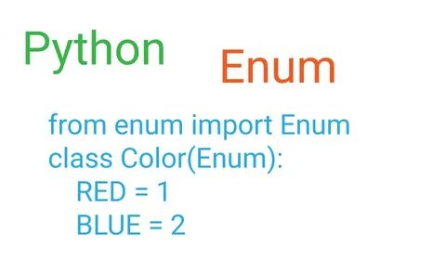
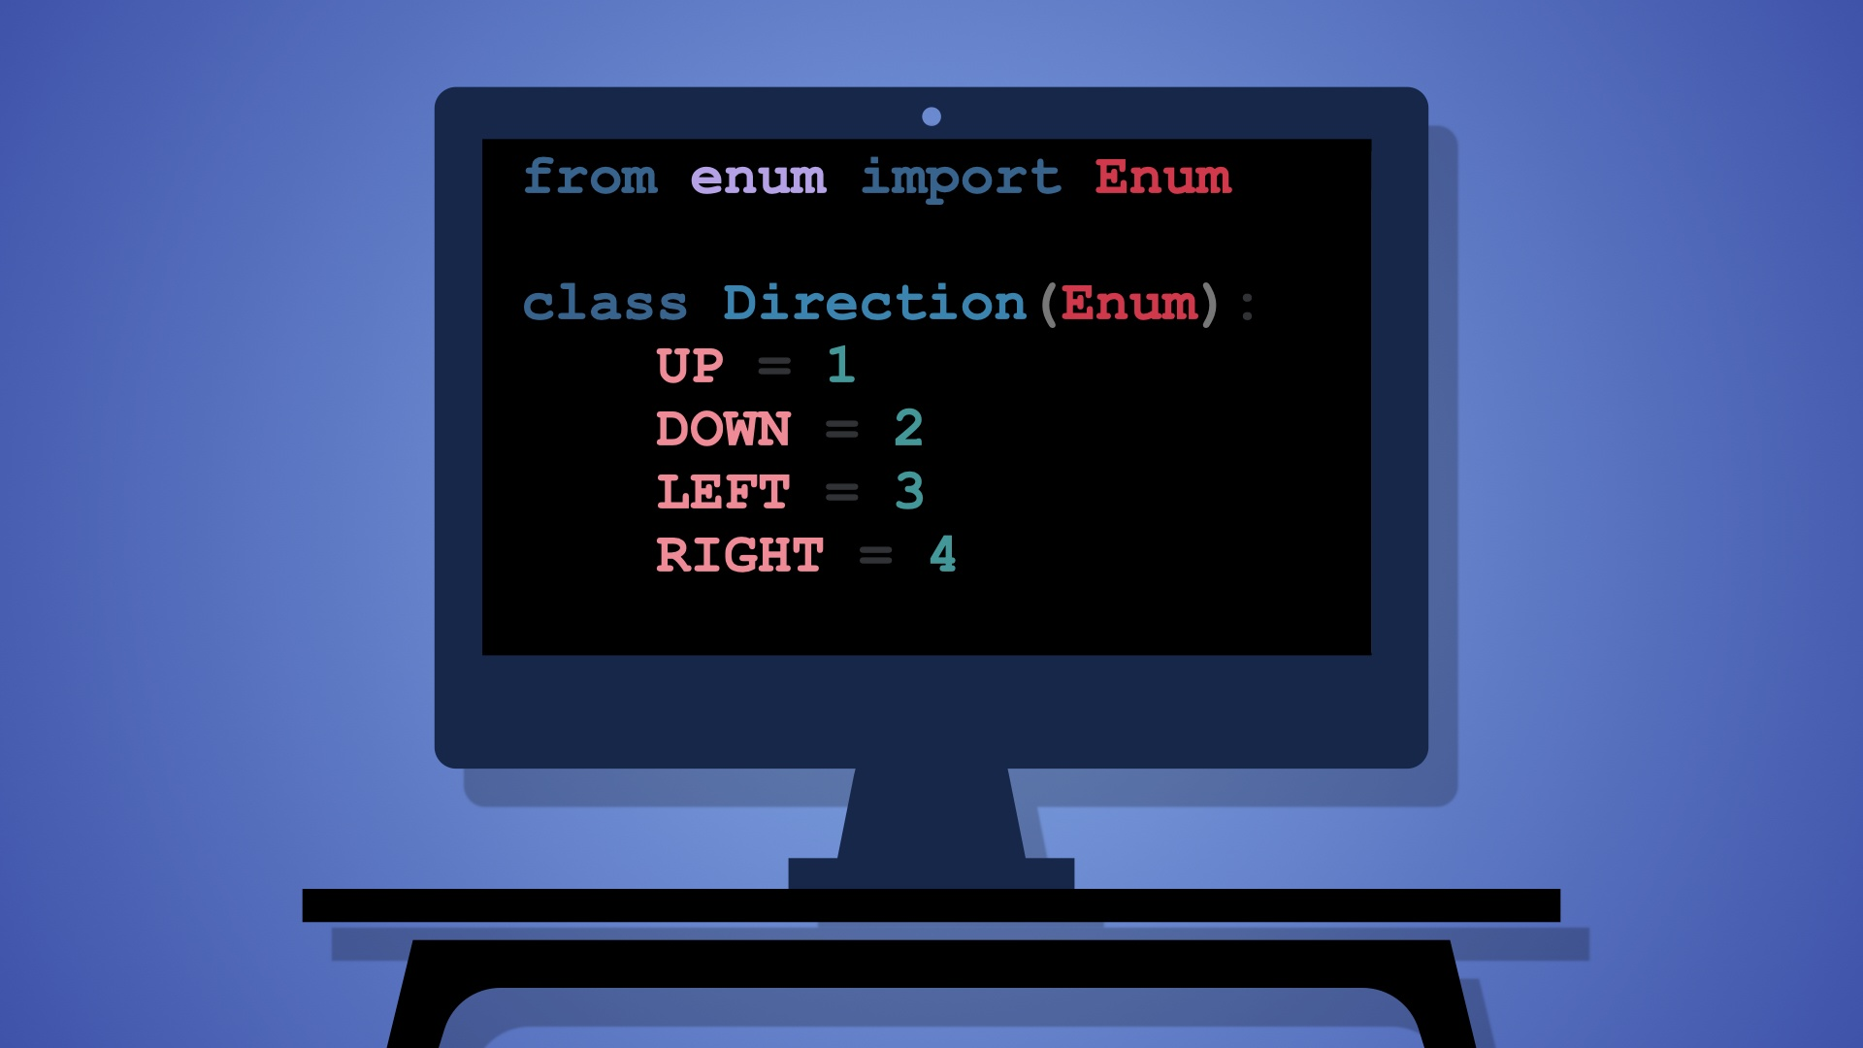
ENUM

Slide 40
Расширение класса методами. Добавление метода¶
class СуперКласс: def метод1(self): pass def метод2(self): pass
class КлассНаследник(СуперКласс): def метод(self): pass
объект = КлассНаследник() объект.метод() объект.метод1() объект.метод2()

Slide 41
Переопределение метода
class СуперКласс: def метод1(self): pass def метод2(self): pass
class КлассНаследник(СуперКласс): def метод2(self, параметр): pass
объект = КлассНаследник() объект.метод() объект.метод1() объект.метод2()

Slide 42
Обращение к методу супер-класса
class СуперКласс: def метод(self, параметр): pass class КлассНаследник(СуперКласс): def метод(self, параметр1, параметр2): СуперКласс.метод2(self, параметр1) объект = КлассНаследник() объект.метод('значение1', 'значение2')
class КлассНаследник(СуперКласс): def метод(self, параметр1, параметр2): super().метод(параметр1) # Ого! никакого self!

Slide 43
Перегрузка операторов
class Человек: def __init__(self, возраст): self.возраст = возраст def __eq__(self, другой_объект): return self.возраст == другой_объект.возраст def __lt__(self, другой_объект): return self.возраст < другой_объект.возраст def __gt__(self, другой_объект): return self.возраст > другой_объект.возраст
вася = Человек(25) петя = Человек(33) федя = Человек(25) print(вася == федя) print(вася > федя) print(вася > петя)

Slide 44

Выводы
Класс — тип данных описывающий объект
Объект — тип данных, экземпляр класса
Метод объекта — сообщение, с помощью которого объекты общаются друг с другом
Атрибут объекта — хранилище текущего состояния объекта
Свойство объекта — интерфейс доступа к атрибутам объекта
Класс — самостоятельный тип. Может иметь свои методы и атрибуты
ТЕСТ

Slide 45
1) Что составляет основу ООП? (инкапсуляция, полиморфизм, наследование)
2) Как следует воспринимать класс в ООП? (как шаблон, по которому конструируются объекты этого класса)
3) В чем суть идеи наследования в ООП? (наследование позволяет как бы вынести «за скобки» общее для разных классов, на основе одного или нескольких классов создается новый (дочерний) класс
4) Каким термином из ООП можно охарактеризовать ограничение доступа к элементам класса? (инкапсуляция)
5) Каким термином из ООП можно охарактеризовать универсальность интерфейса доступа к разным типам данных? (полиморфизм)
ТЕСТ

Slide 46
ТЕСТ

Slide 47
Спасибо
за внимание!
Ваши вопросы…

Slide 48

Спасибо
за внимание!
Домашнее задание

Slide 49



Учебный центр «СПЕЦИАЛИСТ» –
Ваш путь к успеху
info@specialist.ru
+7 (495) 232-32-16

